Slide 1
МИНЕРАЛОГИЯ И ПЕТРОГРАФИЯ МЕСТОРОЖДЕНИЯ ЗОЛОТА КРАСНАЯ ЖИЛА (УЧАЛИНСКИЙ РАЙОН)
МИНИСТЕРСТВО ОБРАЗОВАНИЯ И НАУКИ РОССИЙСКОЙ ФЕДЕРАЦИИ
Федеральное государственное бюджетное
образовательное учреждение высшего образования
«Южно-Уральский государственный университет»
(национальный исследовательский университет)
Геологический факультет
Кафедра геологии
Студент: МиГео-404 Ю.А. Падучина
Заведующий кафедрой: д.г.-м.н., профессор В.В. Масленников
Руководитель: д.г.-м.н. Е.В. Белогуб

Slide 2
Целью выпускной квалификационной работы является характеристика руд и вмещающих пород месторождения.
В задачи работы были включены:
петрографическое изучение пород, вмещающих золоторудное оруденение;
минераграфическое изучение руд;
определение промышленно-технологических типов руд
Полевые работы
Полевые работы проводились в карьере месторождения Красная Жила в 2004 и 2014 году сотрудниками Института минералогии УрО РАН Е.В. Белогуб, К.А. Новоселовым и студентами геологического факультета ЮУрГУ Е.В. Семибратовой и Е.В. Титовой.
Лабораторные работы
Просмотрена протолочная и шлиховая проба;
Исследованы прозрачно-полированные шлифы (5 шт.) и аншлифы (3 шт.);
Оцифрованны графические материалы.

Slide 3
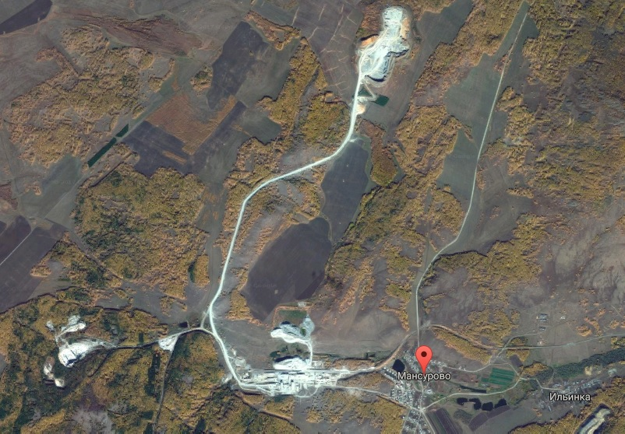
обзорная карта района

Slide 4
Местоположение
месторождения Красная Жила
на геодинамический карте Урала
(по материлам Пучкова, 2016)

Slide 5
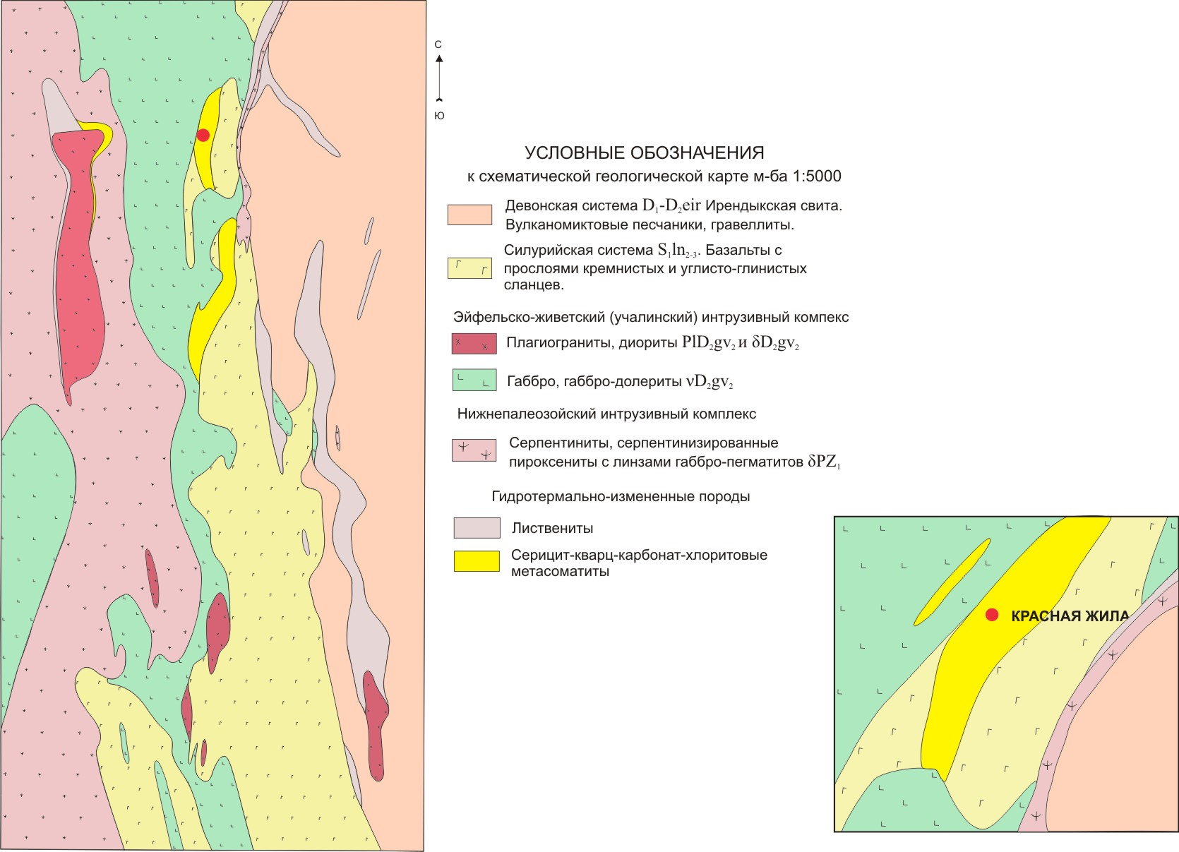
Схематическая геологическая карта
(по материалам Башкирского геологического производственного объединения
Северо-Восточной
геологоразведочной экспедиции, 1986)
0
5 км
0
2,5 км

Slide 6
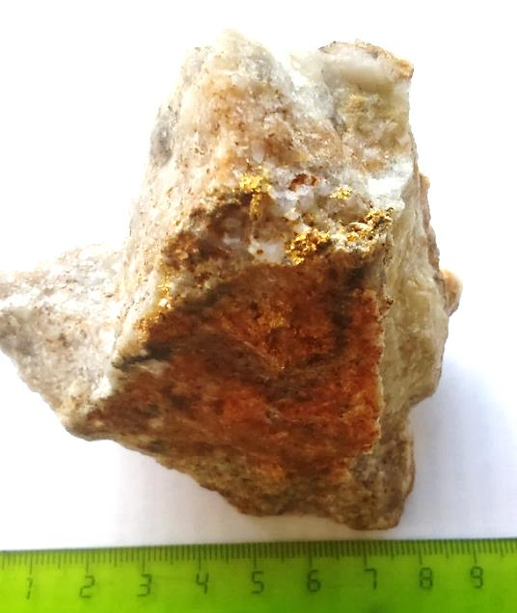
Au
Схема геологического строения карьера и кварцевой жилы на месторождении Красная Жила (по материалам Е.В. Семибратовой, 2005): 1 – красные глины, 2 – обохривание, 3 – вулканические породы, 4 – кора выветривания по туфам, 5 – выветренные туфы, 6-7 – габброиды: 6 – мезократовые, 7 – лейко-мезократовые, 8 – кварцевые жилы, 9 – предполагаемые контакты геологических тел, контакты и границы, 11 –граница осыпи, 12 – система трещин

Slide 7
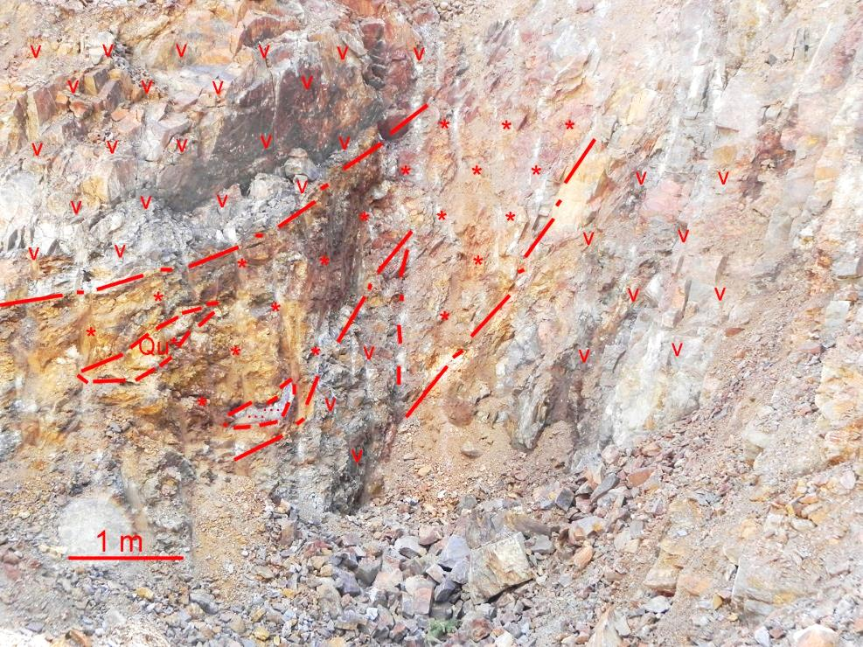
Участок стены карьера (по материалам Е.В. Белогуб, 2004):
1 – базальтовые порфириты, 2 – окварцованная порода, 3 – интенсивное обохривание метабазальтов,
4 – кварц, 5 – развитие медной зелени, 6 – место отбора проб, 7 – разлом, 8 – элементы залегания,
9 ‒линейны масштаб

Slide 8
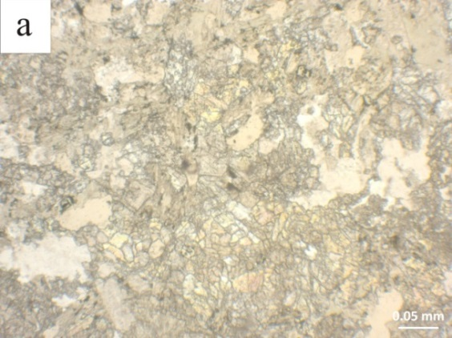
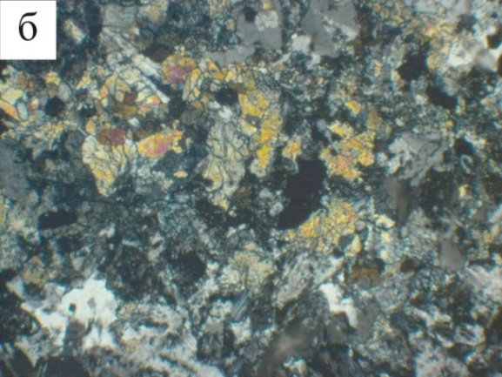
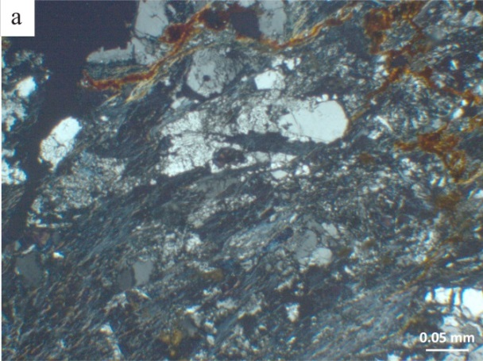
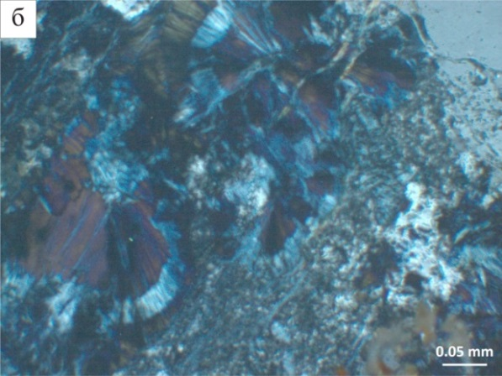
ВМЕЩАЮЩИЕ ПОРОДЫ
Вмещающие породы представлены: измененными габбро, долеритами, метабазальтами, туфами основного состава, кварц-хлоритовыми и кварц-хлорит-серицитовыми метасоматитами.
Габбро измененное
а) без анализатора, увеличение × 5
б) с анализатором, увеличение × 5
Измененный долерит (?), (туф?)
а) корродированные и новообразованные зерна кварца
с чешуйчатыми агрегатами хлорита и гидроокиси железа (с анализатором, увеличение × 5)
б) зональный радиально-лучистый хлорит
(с анализатором, увеличение × 20)

Slide 9
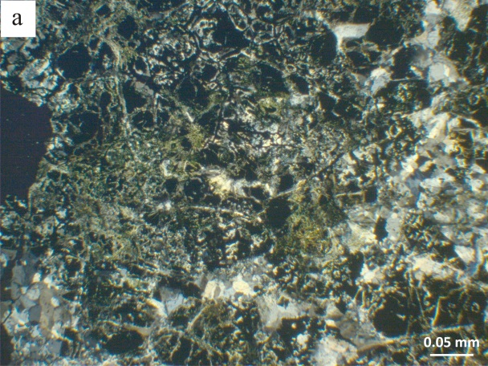
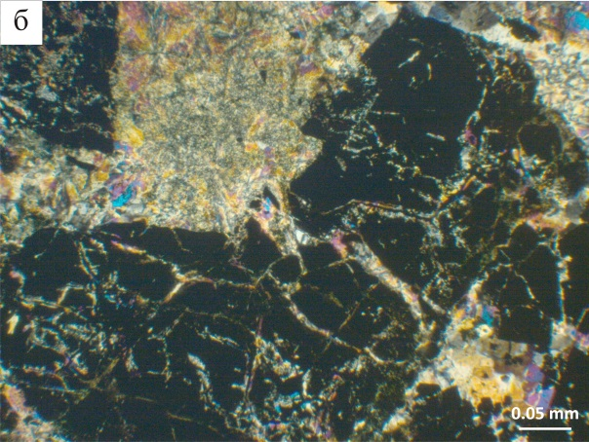
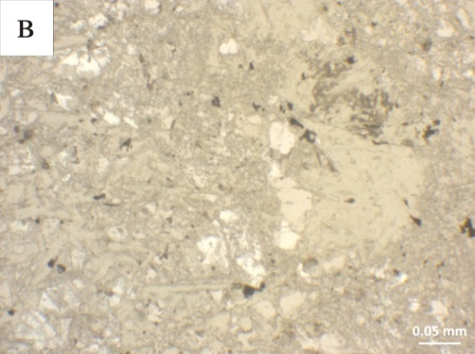
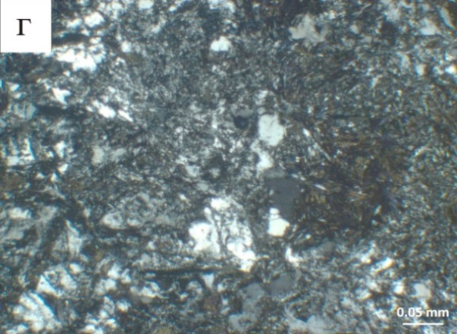
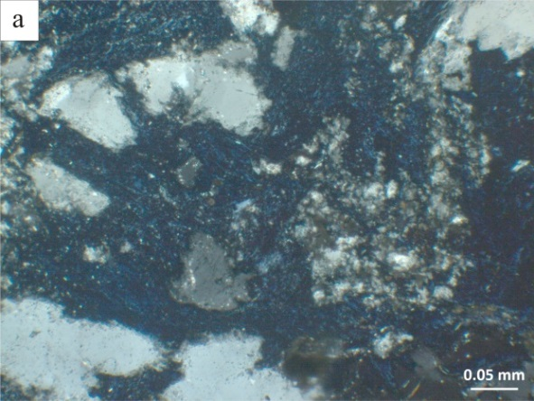
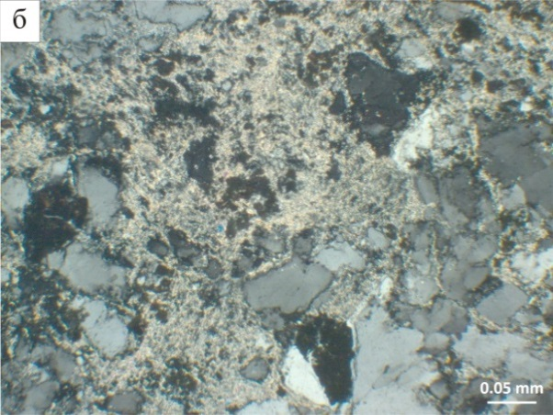
Кварц-хлоритовый метасоматит
(а,б‒шлиф 90162-а, б,в‒шлиф 3158-0):
а ‒рудный минерал с землистым эпидотом
и цоизитом (с анализатором, увеличение × 5);
б ‒ рудный минерал с землистым эпидотом
и серицитом (с анализатором, увеличение × 5);
в‒ основная масса кварц-хлоритовая
(без анализатора, увеличение × 5),
г‒ основная масса кварц-хлоритовая
(с анализатором, увеличение × 5)
Кварц-серицит-хлоритовый
метасоматит:
а‒ основная масса сложена хлоритом,
зерна кварца сложной формы
(с анализатором, увеличение × 10);
б‒ основная масса сложена серицитом,
зерна кварца сложной формы
(с анализатором, увеличение × 10)

Slide 10
Химический состав вмещающих пород и руд (мас. %)
элемент № пробы | SiO₂ | TiO₂ | Al₂O₃ | Fe₂O₃ | FeO | MnO | MgO | CaO | Na₂O | K₂O | H₂O⁻ | п.п.п. | P₂O₅ | SO_{3общ} | CO₂ | CuO | сумма
90162 | 66.26 | 0.11 | 1.52 | 22.62 | 0.74 | 0.03 | 0.38 | 0.84 | 0.40 | 0.13 | 1.66 | 4.90 | 0.15 | 0.41 | <0.10 | 0.39 | 100.13
90162-a | 21.59 | <0.05 | 0.35 | 40.48 | 4.19 | <0.01 | 0.10 | 0.64 | 0.05 | 0.02 | 0.2 | 27.38 | 0.18 | 17.93 | <0.10 | 4.43 | 99.69
90162-б | 49.76 | 0.40 | 13.91 | 3.52 | 14.31 | 0.12 | 9.72 | 0.44 | 0.06 | 0.06 | 0.46 | 6.58 | 0.12 | 0.43 | <0.10 | 0.08 | 99.54
90162-в | 34.79 | 0.11 | 4.61 | 36.73 | 4.35 | 0.10 | 3.32 | 0.82 | 0.05 | 0.02 | 3.46 | 8.04 | 0.24 | 0.42 | 0.19 | 2.98 | 99.62
3158-0 | 57.78 | 0.41 | 14.77 | 1.71 | 6.66 | 0.13 | 6.11 | 2.26 | 4.68 | 0.12 | 0.44 | 4.36 | 0.13 | 0.28 | 0.83 |  | 99.56
Спектр распределения
редкоземельных элементов в
вулканических породах.
Нормирование на хондрит.

Slide 11
Минералогия руд
Первичные минералы | Вторичные минералы | Нерудные минералы
Пирит Арсенопирит Халькопирит Золото | Скородит Ковеллин Гетит | Кварц Эпидот Серицит Хлорит

Slide 12
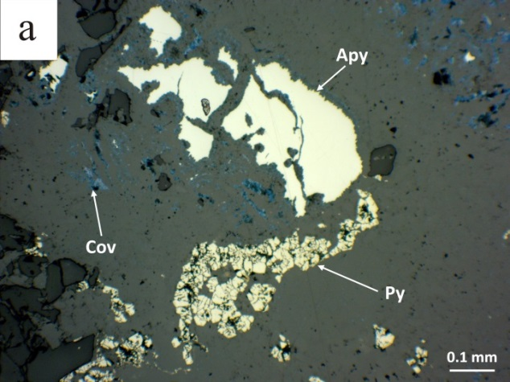
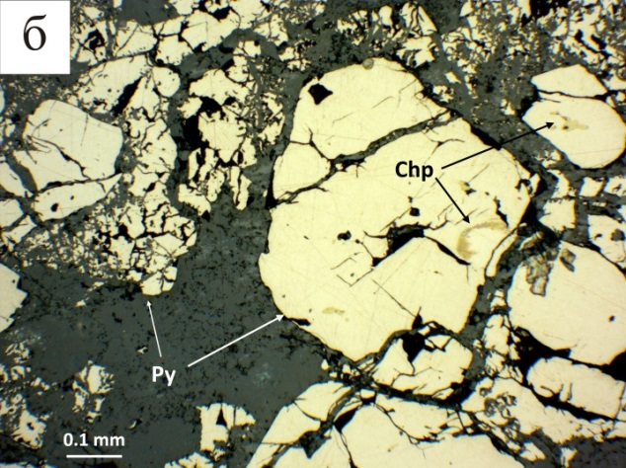
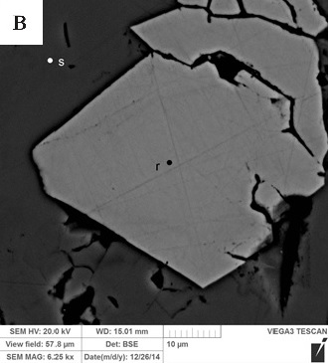
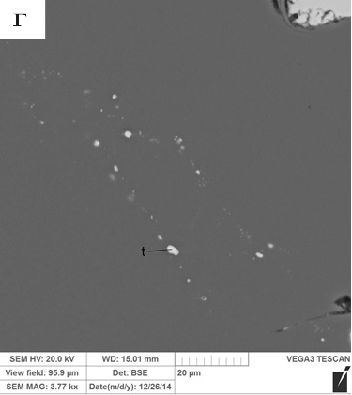
ПИРИТ
а) катаклазированный пирит
(без анализатора, увеличение х 5)
б) гипидиоморфный кристалл с включениями халькопирита (без анализатора, увеличение х 5)
в) r ‒ пирит, s ‒ скородит
г) t‒реликты зерна сфалерита

Slide 13
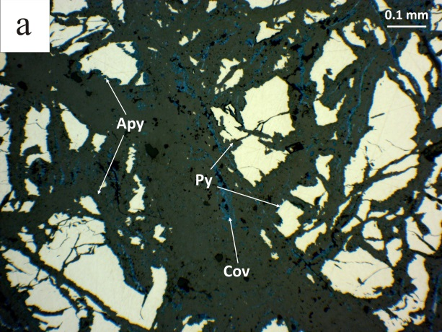
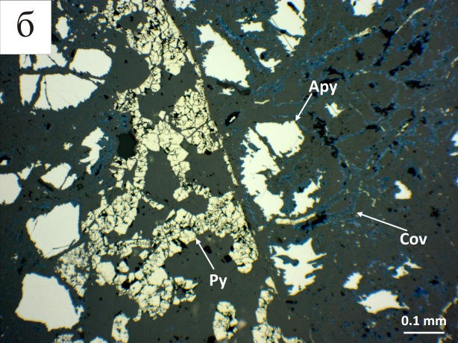
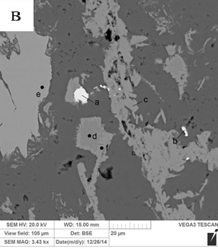
АРСЕНОПИРИТ
а,б) реликты призматических кристаллов (без анализатора, увеличение х 5)
в) e ‒ зерно арсенопирита

Slide 14
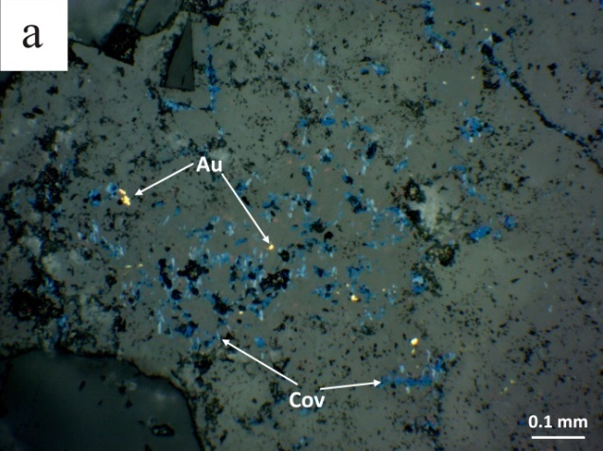
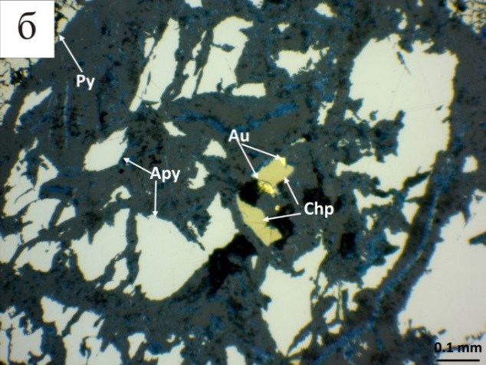
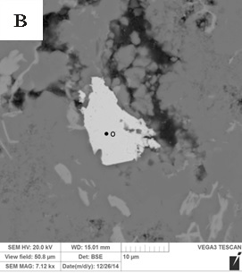
ЗОЛОТО
а) золото в рудной матрице
(без анализатора, увеличение х 5)
б) золото в ассоциации с халькопиритом
(без анализатора, увеличение х 5)
в) о ‒ самородное зерно золота
Au_{0,91}Ag_{0,07}Cu_{0,02}

Slide 15
СОСТАВ ЗОЛОТА
Соотношение Au, Ag и Cu в золоте из
окисленного пирит-арсенопиритового
метасоматита

Slide 16
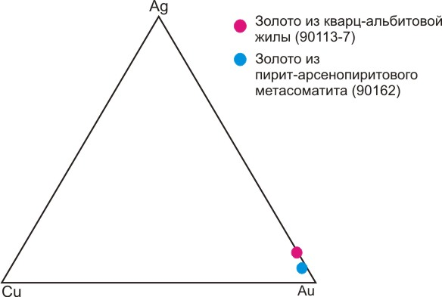
Треугольная диаграмма по cотношению
золота из пирит-арсенопиритового метасоматита (90162)
и золота из кварц-альбитовой жилы (90113-7)
Химический состав и кристаллохимические формулы золота из кварц-альбитовой
жилы (90113-7) и окисленного пирит-арсенопиритового метасоматита (90162)
№ пробы | Cu | Ag | Au | Формула | Co | As | Mo | Cd | Sb | Pb | Bi | Te
 | Мас. % |  |  |  | г/т
90113-7 | 0,2 | 8,7 | 91,0 | Au₀,₈₅Ag_{0,15}Cu_{0,01} | 0,65 | 2,71 | 0,75 | 0,35 | 5,95 | 0,267 | 0,22 | 0,194
90162* | 0,76 | 4,12 | 95,12 | Au₀,₉₁Ag_{0,07}Cu_{0,02}

Slide 17
ПРОМЫШЛЕННО-ТЕХНОЛОГИЧЕСКИЕ ТИПЫ РУД
На основании минерального состава выделено 3 промышленно-технологических типа руд:
1. Золото-кварцевый ‒ кварц, альбит, золото.
2. Окисленный тип ‒ гетит, агрегаты лимонита, вторичные минералы меди, кварц, хлорит, слюда.
3. Смешанный тип ‒ пирит, арсенопирит, халькопирит, золото, сфалерит, ковеллин, скородит, кварц и слоистые силикаты.
Обогащение:
- Золото‒кварцевый тип - гравитация
- Окисленный тип - цианирование
- Смешанный тип - с использованием биологического окисления или цианированием после окислительного обжига

Slide 18
ЗАКЛЮЧЕНИЕ
Вмещающие породы месторождения Красная Жила представлены метасоматически измененными габбро, вулканическими породами преимущественно основного состава, кварц-хлоритовыми и кварц-хлорит-серицитовыми метасоматитами. Золотоносные метасоматиты имеют кварц-серицит-хлоритовый состав и не содержат карбонат.
В метасоматически измененных породах, вмещающих руды, зафиксировано высокое содержание Ba, Mn, Ti и промышленное содержание Cu.
Главными минералами первичных руд являются пирит, арсенопирит, второстепенный халькопирит, редкие ‒ золото, сфалерит. Среди вторичных минералов преобладают ковеллин, скородит, гетит, лимонитовые агрегаты. В пирите из руд выявлена примесь мышьяка, которую предлагается использовать в качестве поискового признака на золотое оруденение подобного типа в данном районе.

Slide 19
ЗАКЛЮЧЕНИЕ
Для золота рассмотренного месторождения характерна примесь меди. При сравнении золота из кварцевой жилы и окисленных пирит-арсенопиритовых метасоматитов, было установлено различие в составе – золото из кварцевой жилы содержит больше серебра и меньше меди. Предполагается, что месторождение было образовано в несколько этапов, для каждого из которых характерен свой состав золота.
На основании минерального состава выделено 3 промышленно-технологических типа руд: золото-кварцевый, окисленный, смешанный.

Slide 20
СПАСИБО ЗА ВНИМАНИЕ

Slide 21
СПИСОК ЛИТЕРАТУРЫ
Зайков, В.В., Филлипова, К.А., Удачин, В.Н. Сравнительный анализ состава золотой фольги из археологических памятников Алтая,Урала, Подонья (по данным ICP-MS и XRF) / Зайков, В.В., Филлипова, К.А, Удачин, В.Н. // Минералогия.‒2016.‒№6.‒С. 88
Зеленов, В.И. Методика исследования золото- и серебросодержащих руд / Зеленов, В.И.‒М.: «Недра», 1989. 213-220 с.
Знаменский, Н.М., Знаменская, С.Е. Геолого-структурная модель золото-сульфидного месторождения Магнитогорской мегазоны (Ю. Урал) / Знаменский, Н.М., Знаменская, С.Е.‒ Уфа: «Галем», 2009. С. 125.
Сафина, Н.П., Новоселов, К.А. Микроскопические методы в исследовании руд / Сафина, Н.П., Новоселов, К.А.‒ Челябинск: Издательский центр ЮУрГУ, 2013. С. 124-128.
Семибратова, Е.В. Минералогия гипергенных руд месторождения "Красная жила" (Учалинский район, Ю. Урал). Металогения древних и современных океанов – 2005. Научное издание / Семибратова, Е.В. – Миасс: ИМин УрОРАН, 2005. С. 31-35
Фаткуллин, И.Р., Бергазов, И.Р., Попов, Е.В. Поисковые работы на золотоносные коры выветривания в Учалинском рудном районе / Фаткуллин, И.Р., Бергазов, И.Р., Попов, Е.В.‒ Уфа, 2008. С. 10.
Фондовая литература
О находке видимого золота на месторождении «Красная Жила»: Отчет / сост. Е. В. Белогуб, К.А. Новоселов; Рос. акад. наук, Урал. отд-ние, Ин-т минералогии. − Миасс, 2004 ф.

Slide 22
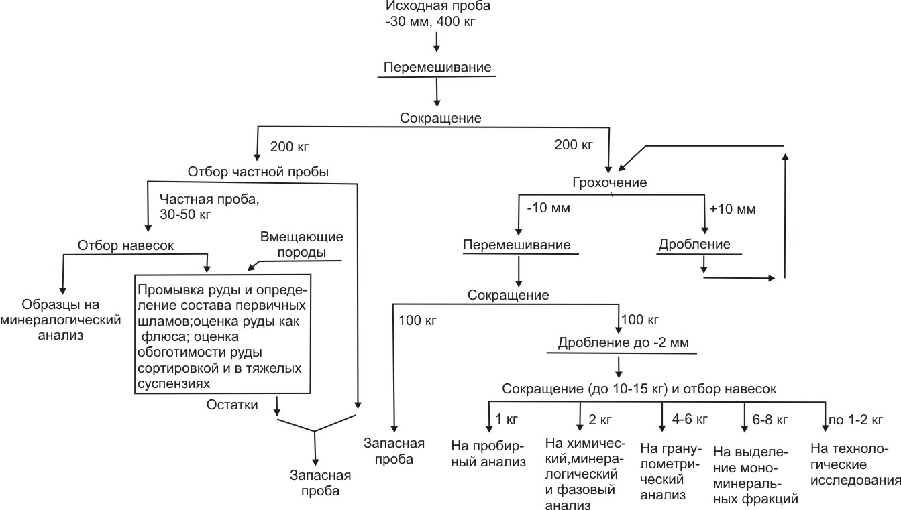
Схема обработки технологической пробы
(по Зеленову, 1989)

